Slide 1


আজকের পাঠে সবাইকে স্বাগতম

Slide 2

শিক্ষক পরিচিতি
নামঃ শেখ খালিলুর রাহমান
পদবীঃ সহকারী শিক্ষক
বিদ্যালয়ের নামঃ
আটক দামোদরকাঠী সঃ প্রাঃ বিদ্যালয়।

Slide 3

পাঠ পরিচিতি
বিষয়ঃ গণিত
শ্রেণিঃ প্রথম
পাঠের বিষয়ঃ যোগ
পাঠ্যাংশঃ ১১ থেকে ২০
সময়ঃ ৪০ মিনিট

Slide 4
শিখন ফল
২.১.৩ উপকরণের সাহায্যে যোগ করে প্রতীকের সাহায্যে প্রকাশ করতে পারবে।
২.১.৪ ‘+’ যোগ চিহ্নটি চিনে বলতে পারবে।
২.১.৬ এক অঙ্কের ২টি সংখ্যা যোগ করতে পারবে।

Slide 5


আজকের পাঠ
যোগ
(+)

Slide 6

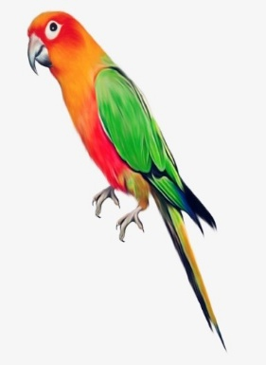





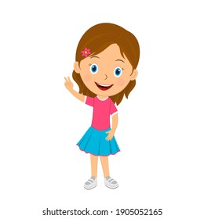
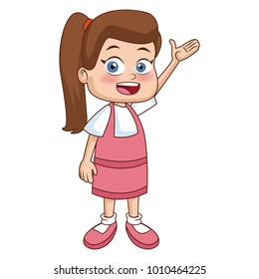

দলীয় কাজ
৩ টি
৭ টি
তাহলে দুই ডালে মোট কয়টি পাখি বসে আছে?
৪+৩=৭
একটি ডালে কয়টি পাখি আছে ?
৪ টি
অন্য ডালে কয়টি পাখি আছে?

Slide 7
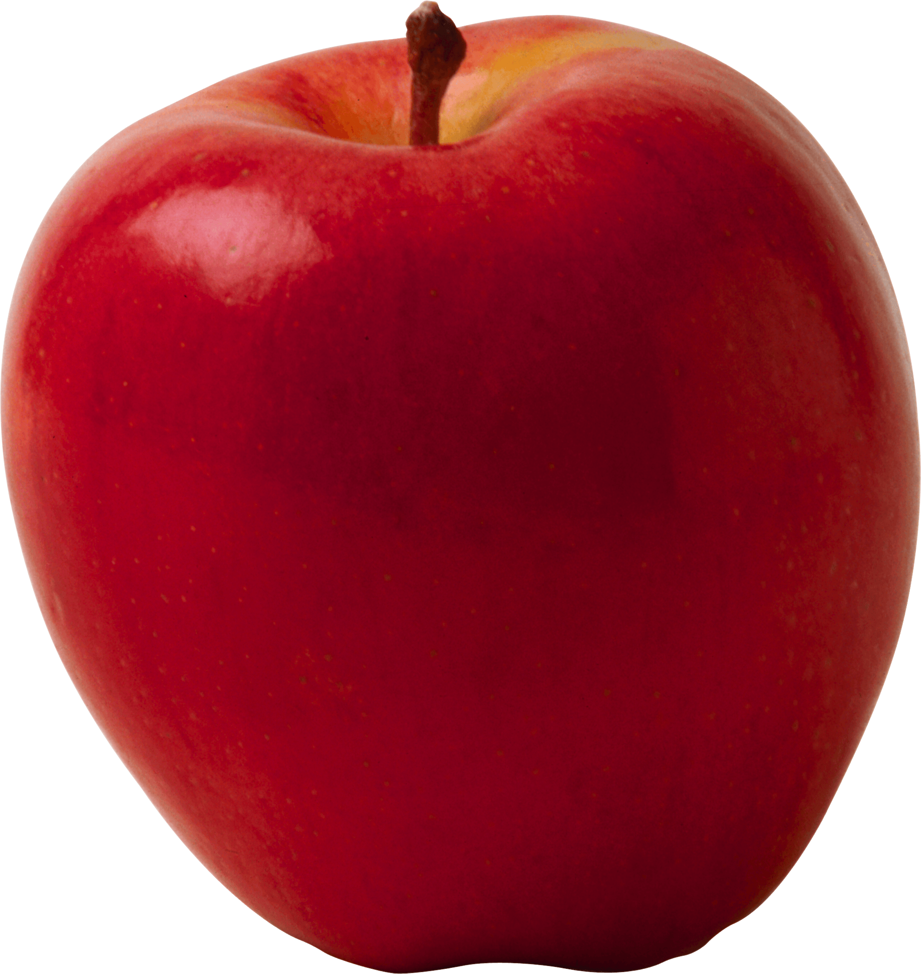
এসো একটি ছবি দেখি
তমার কাছে 4টি আপেল
রাহাতের কাছে 8 টি আপেল
দুই জনের একসাথে কয়টি আপেল?
১২ টি

Slide 8
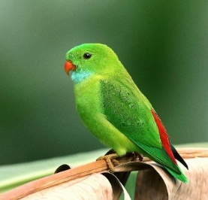
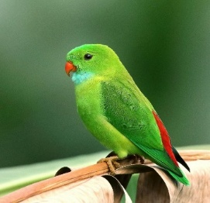









আর
6টি
6টি
12টি

Slide 9

আর
৯
৯
একত্রে কয়টি?
১৮

Slide 10
+
যোগ চিহ্ন
=
সমান চিহ্ন

Slide 11
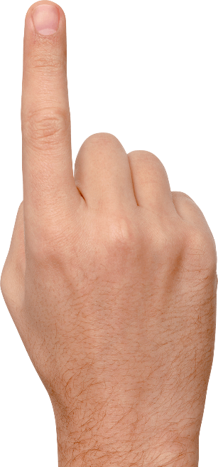
মূল্যায়ন
৮+৩=
৮+৫=
১১
১৩
এখানে যোগ চিহ্ন কোনটি?

Slide 12
দলীয় কাজ
লাল দল
নীল দল
৯+২=
৫+৯=
৬+৯=
৯+৯=
৬+৯=
৬+৬=

Slide 13


চলো আমাদের দলীয় কাজ মিলিয়ে দেখি
লাল দল
৯+2=
৫+9=
৬+9=
১1
১৪
১৫

Slide 14
চলো আমাদের দলীয় কাজ মিলিয়ে দেখি
নীল দল
৯+9=
৬+9=
৬+৬=
১8
১৫
১২

Slide 15
জোড়ায় কাজ
১। ৫+৯=
২। ৮+৮=
৩। ৭+৫=
৪। ৬+৮=

Slide 16
একক কাজ
১। ৬+৮=?
২। ৬+৯=?

Slide 17
বই পরিচিতি
তোমাদের বইয়ের ৬৩ পৃষ্ঠা খোল

Slide 18
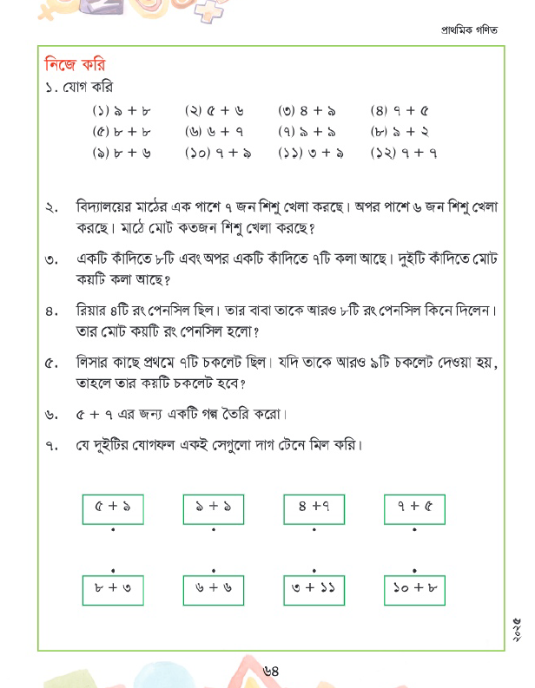
বাড়ির কাজ

Slide 19
অ
সং
খ্য
ধ
ন্য
বা
দ

